Slide 1
Normalizacja
Jacek Wieczorek
Artur Jaworski

Slide 2
Plan prezentacji
Czym jest relacja?
Zależności funkcyjne
Anomalie
Normalizacja
Postacie normalne
Dekompozycja relacji

Slide 3
Normalizacja baz danych
Proces polegający na usuwaniu anomalii w relacyjnym modelu bazy danych
Twórcą normalizacji jest Edgar Frank Code
Postacie normalne sposobem określania czy baza jest znormalizowana
Istnieje 7 postaci normalnych
Najpopularniejsza jest 3NF

Slide 4
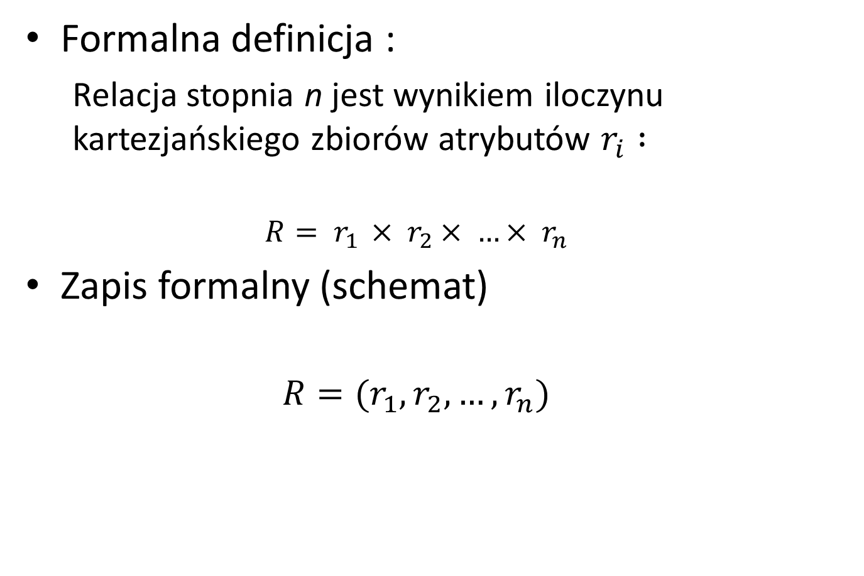
Czym jest relacja?
Formalna definicja :
Relacja stopnia n jest wynikiem iloczynu kartezjańskiego zbiorów atrybutów $r_{i} :$
$$R= r_{1 }× r_{2}× …× r_{n}$$
Zapis formalny (schemat)
$$R=(r_{1},r_{2},…,r_{n})$$

Slide 5
Czym jest relacja?
Relacja jest to zbiór krotek o nastepujących własnościach :
Kolejność krotek nie ma znaczenia
Każda krotka jest unikatowa
Każda krotka ma taką samą ilość atrybutów, w tej samej kolejności

Slide 6
Relacja, a tabela w RDBMS
Relacja | Tabela
Krotka | Wiersz
Atrybut | Kolumna
Krotki mają unikatowe wartości | Wiersze moga się powtarzać
Atrybuty relacji mogą być typów złożonych | Proste typy
Nie występują „null’e” | Pojedyncze komórki tabeli moga przyjmować wartość „null”

Slide 7
Relacja, a tabela
Imię | Nazwisko | Wiek
Jacek | Wieczorek | 21
Artur | Jaworski | 21
Jan | Kowalski | 23
Jaki będzie wynik zapytania SELECT wiek FROM tab dla tabeli i relacji?

Slide 8
Relacja, a tabela
Imię | Nazwisko | Wiek
Jacek | Wieczorek | 21
Artur | Jaworski | 21
Jan | Kowalski | 23
Tabela Relacja
Wiek
21
21
23
Wiek
21
23

Slide 9
Przykład relacji ze złożonymi atrybutami
Imię | Nazwisko | Wiek | Adres zamieszkania
 |  |  | Ulica | Miasto
Jacek | Wieczorek | 21 | Jedności Narodowej | Wrocław
Jan | Kowalski | 56 | Nowowiejska | Wrocław

Slide 10

Zależności funkcyjne
Jeśli pewien zbiór atrybutów jednoznacznie określa inny atrybut w krotce, to tę reprezentację nazywamy zaleznością funkcyjną.
$$A_{1}A_{2}…A_{n} →B$$

Slide 11

Zależności funkcyjne
Pesel | Imię | Nazwisko | Wiek
90080965009 | Jan | Kowalski | 21
85030602024 | Jerzy | Kowal | 26
$$PESEL →Imię, Nazwisko, Wiek$$

Slide 12
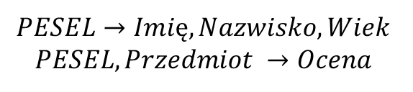
Zależności funkcyjne
Pesel | Imię | Nazwisko | Wiek | Przedmiot | Ocena
90080965009 | Jan | Kowalski | 21 | BD | 5
90080965009 | Jan | Kowalski | 21 | UC | 5
85030602020 | Jerzy | Kowal | 26 | UC | 5
$$PESEL→Imię, Nazwisko, Wiek$$
$$PESEL, Przedmiot →Ocena$$

Slide 13
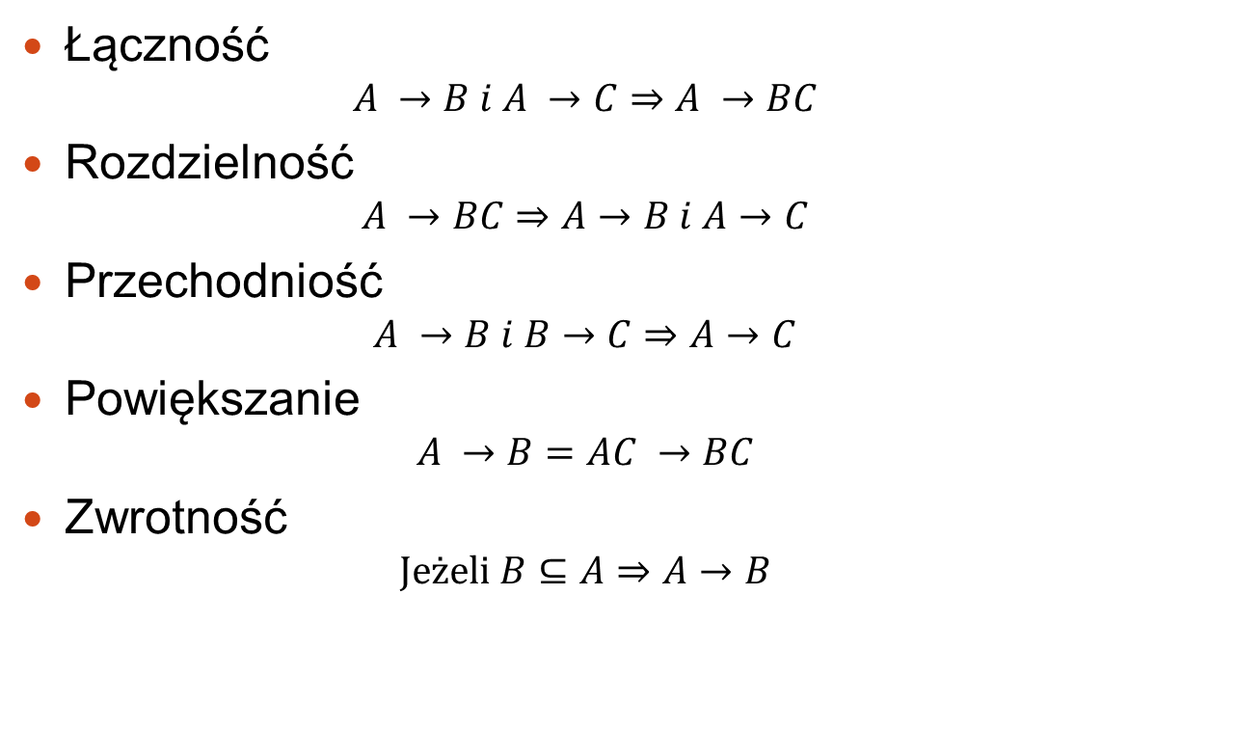
Aksjomaty Amstronga
Łączność
$$A →B i A →C⇒A →BC$$
Rozdzielność
$$A →BC⇒A→B i A→C$$
Przechodniość
$$A →B i B→C⇒A→C$$
Powiększanie
$$A →B=AC →BC$$
Zwrotność
$$Jeżeli B⊆A⇒A→B$$

Slide 14
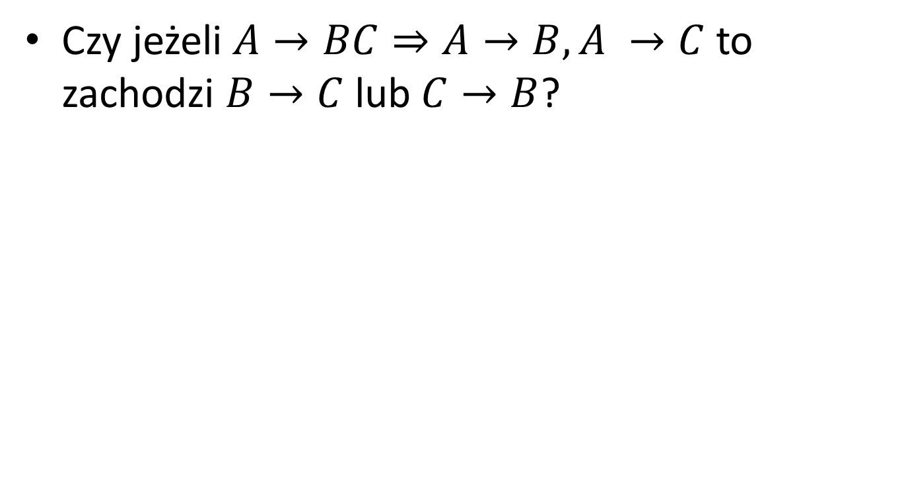
Aksjomaty Amstronga - pytania
Czy jeżeli $A→BC⇒A→B, A →C$ to zachodzi $B→C$lub $C→B$?

Slide 15
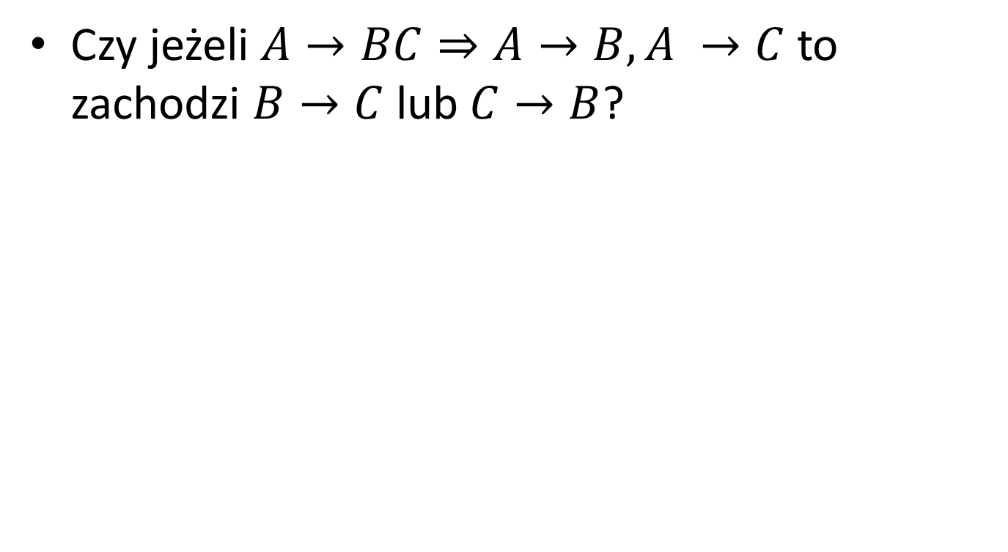
Aksjomaty Amstronga - pytania
Czy jeżeli $A→BC⇒A→B, A →C$ to zachodzi $B→C$lub $C→B$?
A | B | C
a1 | b1 | c1
a2 | b2 | c1
a3 | b1 | c2

Slide 16
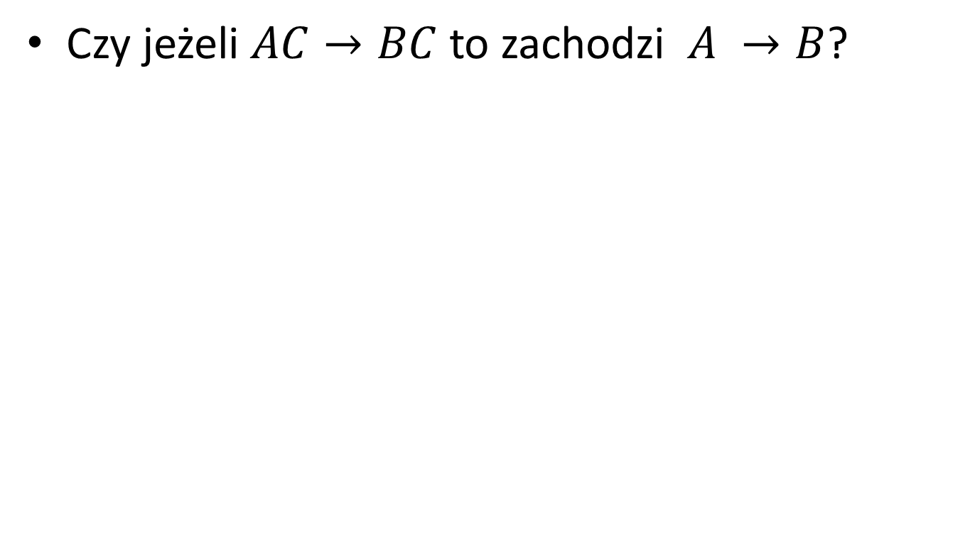
Aksjomaty Amstronga - pytania
Czy jeżeli $AC→BC$ to zachodzi $A →B$?

Slide 17
Aksjomaty Amstronga - pytania
Czy jeżeli $AC→BC$ to zachodzi $A →B$?
A | B | C
a1 | b1 | c1
a1 | b2 | c2

Slide 18

Domknięcie zbioru atrybutów
Domknięciem zbioru atrybutów Y = $\left\{A_{1},A_{2},…,A_{n}\right\}$ jest zbiór składający się ze wszytstkich elementów zbioru Y i atrybutów, które są funkcyjnie zależne od każdego podzbioru $Y^{+}$
Domknięcie oznaczamy ${\left\{A_{1},A_{2},…,A_{n}\right\}}^{+}$

Slide 19

Obliczanie domknięcia zbioru atrybutów
Rozważmy R(A,B,C,D,E,F) gdzie zachodzą nastepujące zależności :
$$AB→C, BC→AD, D→E, CF→B$$
Co jest domknięciem {A,B}?

Slide 20

Obliczanie domknięcia zbioru atrybutów
Rozważmy R(A,B,C,D,E,F) gdzie zachodzą nastepujące zależności :
$$AB→C, BC→AD, D→E, CF→B$$
Co jest domknięciem {A,B}?
X={A,B} , $AB→C$

Slide 21

Obliczanie domknięcia zbioru atrybutów
Rozważmy R(A,B,C,D,E,F) gdzie zachodzą nastepujące zależności :
$$AB→C, BC→AD, D→E, CF→B$$
Co jest domknięciem {A,B}?
X={A,B,C} , $BC →AD$

Slide 22

Obliczanie domknięcia zbioru atrybutów
Rozważmy R(A,B,C,D,E,F) gdzie zachodzą nastepujące zależności :
$$AB→C, BC→AD, D→E, CF→B$$
Co jest domknięciem {A,B}?
X={A,B,C,D} , $D→E$

Slide 23

Obliczanie domknięcia zbioru atrybutów
Rozważmy R(A,B,C,D,E,F) gdzie zachodzą nastepujące zależności :
$$AB→C, BC→AD, D→E, CF→B$$
Co jest domknięciem {A,B}?
X={A,B,C,D,E} $CF →B$

Slide 24
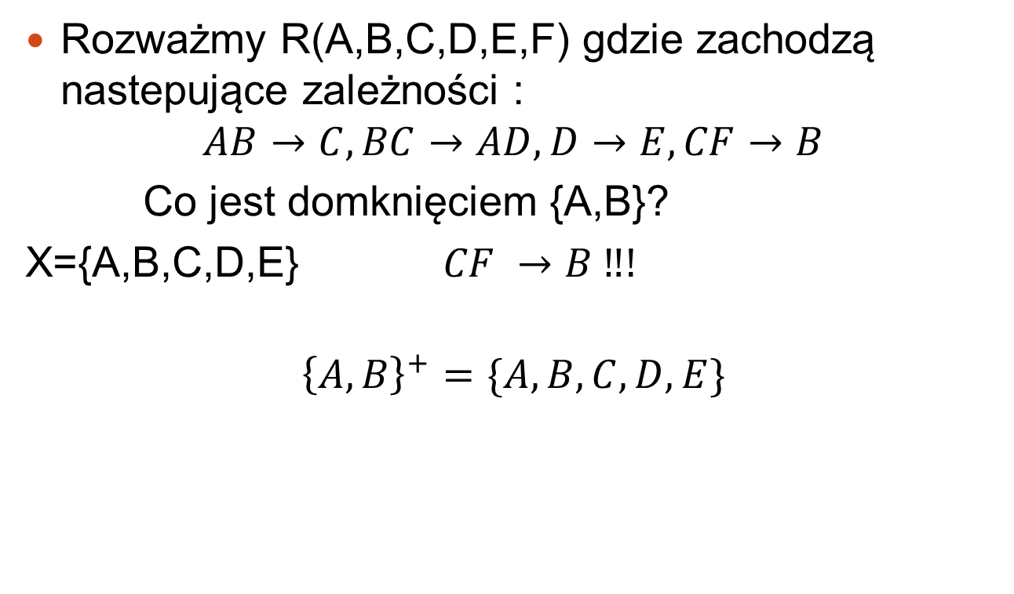
Obliczanie domknięcia zbioru atrybutów
Rozważmy R(A,B,C,D,E,F) gdzie zachodzą nastepujące zależności :
$$AB→C, BC→AD, D→E, CF→B$$
Co jest domknięciem {A,B}?
X={A,B,C,D,E} $CF →B ‼!$
$${\left\{A,B\right\}}^{+}=\{A,B,C,D,E\}$$

Slide 25
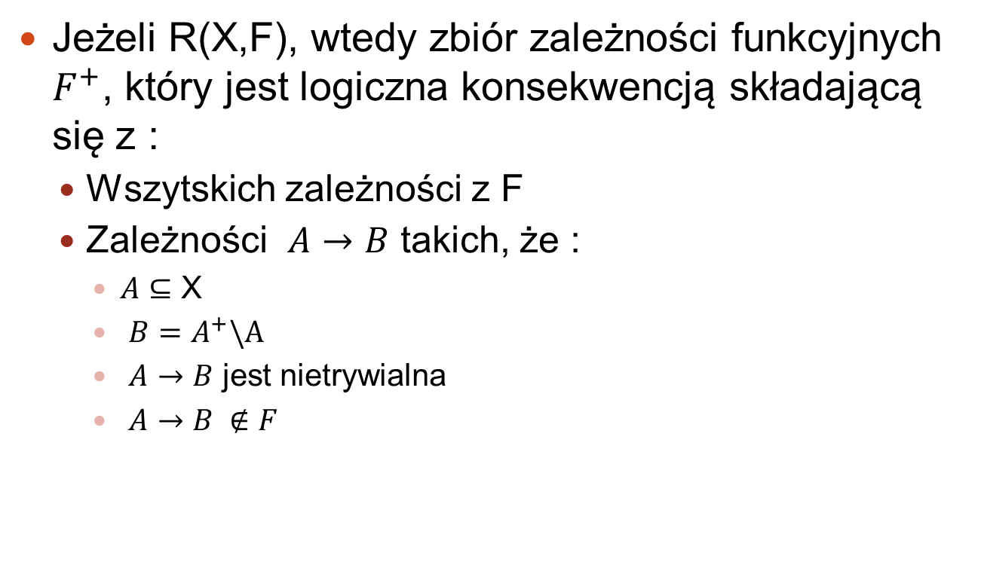
Wnioskowanie zależności funkcyjnych
Jeżeli R(X,F), wtedy zbiór zależności funkcyjnych $F^{+}$, który jest logiczna konsekwencją składającą się z :
Wszytskich zależności z F
Zależności $A→B$ takich, że :
$A⊆$ X
$B=A^{+}\backslash A$
$A→B$ jest nietrywialna
$A→B ∉F$

Slide 26

Wnioskowanie zależności funkcyjnych
Dla relacji R(ABC;$A→B, B→C$) obliczamy domknięcie $A^{+}$

Slide 27

Wnioskowanie zależności funkcyjnych
Dla relacji R(ABC;$A→B, B→C$) obliczamy domknięcie $A^{+}$
$$A^{+}=\{A,B,C\}$$

Slide 28

Wnioskowanie zależności funkcyjnych
Dla relacji R(ABC;$A→B, B→C$) obliczamy domknięcie $A^{+}$
$$A^{+}=\{A,B,C\}$$
$$A →B,C czyli A→B i A→C$$

Slide 29
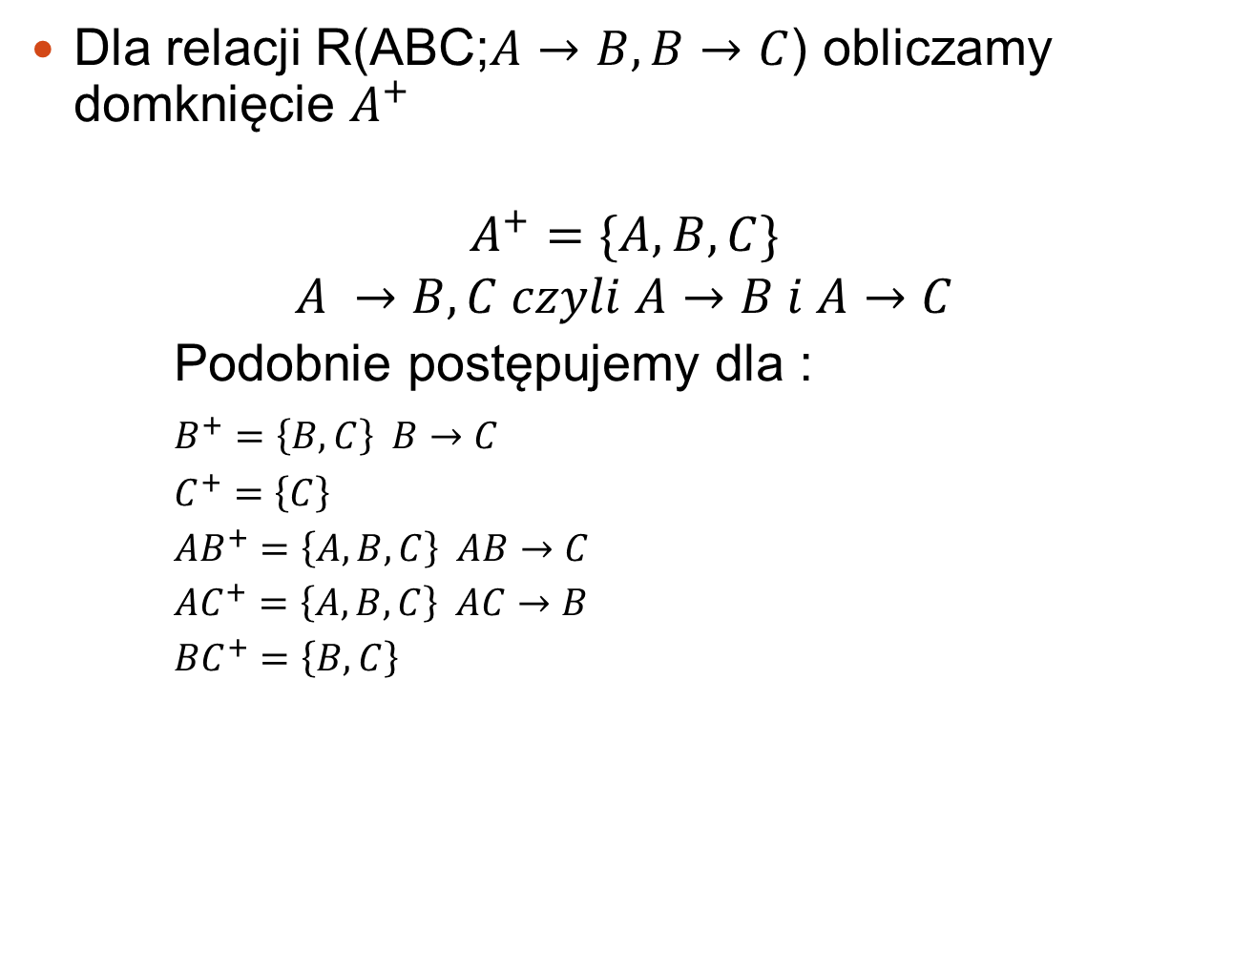
Wnioskowanie zależności funkcyjnych
Dla relacji R(ABC;$A→B, B→C$) obliczamy domknięcie $A^{+}$
$$A^{+}=\{A,B,C\}$$
$$A →B,C czyli A→B i A→C$$
Podobnie postępujemy dla :
$B^{+}=\left\{B,C\right\} B→C$
$C^{+}=\left\{C\right\}$
${AB}^{+}=\left\{A,B,C\right\} AB→C$
${AC}^{+}=\left\{A,B,C\right\} AC→B$
${BC}^{+}=\left\{B,C\right\}$

Slide 30
Klucz główny relacji
Atrybut, lub zbiór atrybutów spełniający następujące warunki :
Wszystkie pozostałe atrybuty relacji są funkcyjnie zależne od niego
Nie istnieje taki podzbiór, od którego pozostałe atrybuty relacji są zależne funkcyjnie
W relacjach może występować więcej niż jeden klucz

Slide 31
Anomalie w bazach danych
Wyrózniamy trzy rodzaje anomalii:
anomalia wstawiania
anomalia usuwania
anomalia modyfikacji

Slide 32
Anomalia wstawiania
Anomalia wstawiania występuje gdy przechowywanie danej informacji jest niemożliwe bez przechowywania innej informacji w tym samym czasie.

Slide 33
Anomalia wstawiania
Anomalia wstawiania występuje gdy przechowywanie danej informacji jest niemożliwe bez przechowywania innej informacji w tym samym czasie.
Relacja: pracownicy
id | nazwisko | imie | numer_dzialu | nazwa_dzialu
1 | Kowalski | Jan | 2 | Dział Reklamy
2 | Nowak | Kamil | 2 | Dział Reklamy
należy dbać o spójność danych: przy dodawaniu pracownika do działu 2 należy zadbać o spójność nazwy działu z wartościami w innych krotkach
nie można wprowadzić informacji o dziale, który nie zatrudnia jeszcze pracowników

Slide 34
Anomalia modyfikacji
Anomalia modyfikacji następuje, gdy zmiana pojedynczej informacji wymaga aktualizacji więcej niż jednej krotki.

Slide 35
Anomalia modyfikacji
Anomalia modyfikacji następuje, gdy zmiana pojedynczej informacji wymaga aktualizacji więcej niż jednej krotki.
Relacja: pracownicy
id | nazwisko | imie | numer_dzialu | nazwa_dzialu
1 | Kowalski | Jan | 2 | Dział Reklamy
2 | Nowak | Kamil | 2 | Dział Reklamy
Jeśli zmieni się nazwa Działu Reklamy na Dział Marketingu to musimy uaktualnić krotki wszystkich pracowników zatrudnionych w tym dziale

Slide 36
Anomalia usuwania
Anomalia usuwania następuje, gdy usuwając jedną informację jednocześnie usuwamy inną.

Slide 37
Anomalia usuwania
Anomalia usuwania następuje, gdy usuwając jedną informację jednocześnie usuwamy inną.
Relacja: pracownicy
id | nazwisko | imie | numer_dzialu | nazwa_dzialu
1 | Kowalski | Jan | 2 | Dział Reklamy
2 | Nowak | Kamil | 2 | Dział Reklamy
Jeśli zostaną zwolnieni wszyscy pracownicy Działu Reklamy to tracimy także informacje, że istnieje taki dział.

Slide 38
Postacie normalne
1NF
atomowe wartości
możliwość prezentacji w formie tabeli 2D
nie istnieje więcej niż jeden atrybut przechowujący dane tego samego typu

Slide 39
Postacie normalne
1NF
atomowe wartości
możliwość prezentacji w formie tabeli 2D
nie istnieje więcej niż jeden atrybut przechowujący dane tego samego typu
2NF
1NF
każdy niekluczowy atrybut jest zależny od wszystkich części klucza głównego

Slide 40
Postacie normalne
3NF
2NF
żaden atrybut nie jest pośrednio zależny od klucza głównego

Slide 41
Postacie normalne
3NF
2NF
żaden atrybut nie jest pośrednio zależny od klucza głównego
BCNF
3NF
żaden atrybut, będący kluczem, nie jest funkcjonalnie związany z żadnym innym atrybutem, nie będącym kluczem

Slide 42
Dlaczego normalizacja jest potrzebna
Likwiduje anomalie występujące w relacji
Zapobega redundancji danych
Zwiększenie bezpieczeństwa w bazie danych

Slide 43
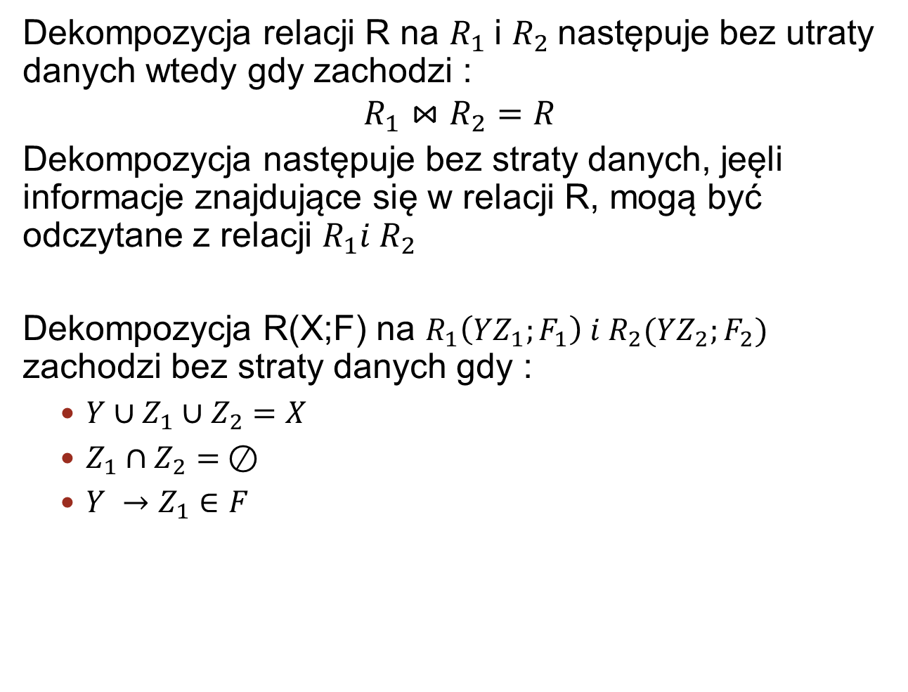
Dekompozycja bez straty danych
Dekompozycja relacji R na $R_{1}$i $R_{2}$następuje bez utraty danych wtedy gdy zachodzi :
$$R_{1}⋈R_{2}=R$$
Dekompozycja następuje bez straty danych, jeęli informacje znajdujące się w relacji R, mogą być odczytane z relacji $R_{1}i R_{2}$
Dekompozycja R(X;F) na $R_{1}\left(YZ_{1};F_{1}\right) i R_{2}(YZ_{2};F_{2})$ zachodzi bez straty danych gdy :
$Y∪Z_{1}∪Z_{2}=X$
$Z_{1}∩Z_{2}= ⊘$
$Y →Z_{1}∈F$

Slide 44
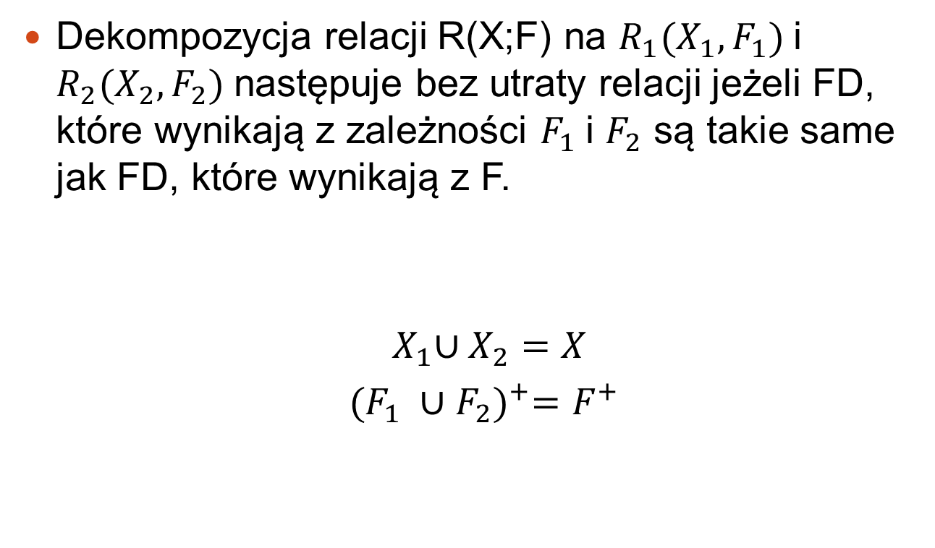
Dekompozycja bez straty relacji
Dekompozycja relacji R(X;F) na $R_{1}(X_{1},F_{1})$i $R_{2}(X_{2},F_{2})$następuje bez utraty relacji jeżeli FD, które wynikają z zależności $F_{1}$i $F_{2}$ są takie same jak FD, które wynikają z F.
${ X}_{1}∪X_{2}=X$
${(F_{1} ∪F_{2})}^{+}=F^{+}$

Slide 45

Czy dekompozycja zachodzi bez straty danych i zależności?
$R\left(ABCD;A→BC,D→C\right) na R_{1}\left(ACD,F_{1}\right) i R_{2}\left(BCD;F_{2}\right)$

Slide 46

Czy dekompozycja zachodzi bez straty danych i zależności?
$R\left(ABCD;A→BC,D→C\right) na R_{1}\left(ACD,F_{1}\right) i R_{2}\left(BCD;F_{2}\right)$
R R1 R2
A | B | C | D
a1 | b1 | c1 | d1
a1 | b1 | c1 | d2
a2 | b2 | c1 | d1
A | C | D
a1 | c1 | d1
a1 | c1 | d2
a2 | c1 | d1
B | C | D
b1 | c1 | d1
b1 | c1 | d2
b2 | c1 | d1
A | B | C | D
a1 | b1 | c1 | d1
a1 | b2 | c1 | d1
a1 | b1 | c1 | d2
a2 | b1 | c1 | d1
a2 | b2 | c1 | d1

Slide 47

Czy dekompozycja zachodzi bez straty danych i zależności?
$R\left(ABCD;A→BC,D→C\right) na R_{1}\left(ACD,F_{1}\right) i R_{2}\left(BCD;F_{2}\right)$
$F_{1} :A →C, D→C$
$F_{2} : D→C$

Slide 48
Procedura normalizacji
Normalizacja jest procedurą, która usuwa z relacji anomalie oraz przekształca relację z jednej postaci normalnej (NF) do innej.
Dla relacji R(X; F):
znajdź zależność funkcyjną A → B∈F, która powoduje anomalie
dokonaj dokompozycji:
R₁(AB; F₁)
R₂(X\B; F₂)
dokonuj dekompozycji powstałych relacji tak długo, jak długo mogą istnieć anomalie

Slide 49
Przykład dekompozycji relacji S₀
pesel
imie
nazwisko
nip
typ_adresu
ulica
nr_domu
nr_mieszkania
miasto
kod_pocztowy
przedmiot
forma
semestr
termin
prowadzacy
pokoj_prowadzacego
ocena

Slide 50
S₀: zależności funkcyjne
pesel
imie
nazwisko
nip
typ_adresu
ulica
nr_domu
nr_mieszkania
miasto
kod_pocztowy
przedmiot
forma
semestr
termin
prowadzacy
pokoj_prowadzacego
ocena

Slide 51
S₀: zależności funkcyjne
pesel
imie
nazwisko
nip
typ_adresu
ulica
nr_domu
nr_mieszkania
miasto
kod_pocztowy
przedmiot
forma
semestr
termin
prowadzacy
pokoj_prowadzacego
ocena

Slide 52
S₀⇒ S₁∧ S₂
S₁:
pesel
typ_adresu
ulica
nr_domu
nr_mieszkania
miasto
kod_pocztowy
pesel
imie
nazwisko
nip
typ_adresu
ulica
nr_domu
nr_mieszkania
miasto
kod_pocztowy
przedmiot
forma
semestr
termin
prowadzacy
pokoj_prowadzacego
ocena
S₂:
pesel
typ_adresu
imie
nazwisko
nip
przedmiot
forma
semestr
termin
prowadzacy
pokoj_prowadzacego
ocena
⇒

Slide 53
S₂: zależności funkcyjne
pesel
imie
nazwisko
nip
typ_adresu
przedmiot
forma
semestr
termin
prowadzacy
pokoj_prowadzacego
ocena

Slide 54
S₂⇒ S₃∧ S₄
S₃:
pesel
imie
nazwisko
nip
pesel
imie
nazwisko
nip
typ_adresu
przedmiot
forma
semestr
termin
prowadzacy
pokoj_prowadzacego
ocena
⇒
S₄:
pesel
typ_adresu
przedmiot
forma
semestr
termin
prowadzacy
pokoj_prowadzacego
ocena

Slide 55
S₄: zależności funkcyjne
pesel
typ_adresu
przedmiot
forma
semestr
termin
prowadzacy
pokoj_prowadzacego
ocena

Slide 56
S₄⇒ S₅∧ S₆
S₅:
przedmiot
forma
semestr
termin
prowadzący
pesel
typ_adresu
przedmiot
forma
semestr
termin
prowadzacy
pokoj_prowadzacego
ocena
⇒
S₆:
pesel
typ_adresu
przedmiot
forma
semestr
termin
pokoj_prowadzacego
ocena

Slide 57
S₆: zależności funkcyjne
pesel
typ_adresu
przedmiot
forma
semestr
termin
pokoj_prowadzacego
ocena

Slide 58
S₆⇒ S₇∧ S₈
S₇:
przedmiot
forma
semestr
termin
pokoj_prowadzacego
pesel
typ_adresu
przedmiot
forma
semestr
termin
pokoj_prowadzacego
ocena
⇒
S₈:
pesel
typ_adresu
przedmiot
forma
semestr
termin
ocena

Slide 59
Drzewo dekompozycji
S₀
S₁
S₂
S₃
S₄
S₅
S₆
S₇
S₈

Slide 60
Wynik dekompozycji
S₁ – adresy:
pesel
typ_adresu
ulica
nr_domu
nr_mieszkania
miasto
kod_pocztowy
S₅ – zajęcia:
przedmiot
forma
semestr
termin
prowadzący
S₈ – oceny:
pesel
typ_adresu
przedmiot
forma
semestr
termin
ocena
S₃ – uczniowie:
pesel
imie
nazwisko
nip
S₇ – pokoje_prowadzących:
przedmiot
forma
semestr
termin
pokoj_prowadzacego

Slide 61
Koniec
Dziękujemy za uwagę

